Slide 1
СВЕРХБЫСТРАЯ ДИНАМИКА НОСИТЕЛЕЙ ЗАРЯДА В ПОЛУПРОВОДНИКОВЫХ НИТЕВИДНЫХ НАНОКРИСТАЛЛАХ.
Антон Елисеев
группа V3400

Slide 2
План доклада
Актуальность работы
Образцы, описание и получение
Описание метода, используемого в работе
Результаты и обсуждение
Итоги

Slide 3
Применение ННК
Наноэлектроника
Сверхчувствительные фотодиоды [6]
Резистивные элементы
Транзисторы сверхвысокой плотности [4]
Энергетика
Элементарная ячейка солнечных батарей [6, 7]
Аккумуляторы [8]
Источники излучения
Видимого диапазона [3]
ТГц излучение [9]
Биотехнологии
Распознавание нуклеотидов

Slide 4
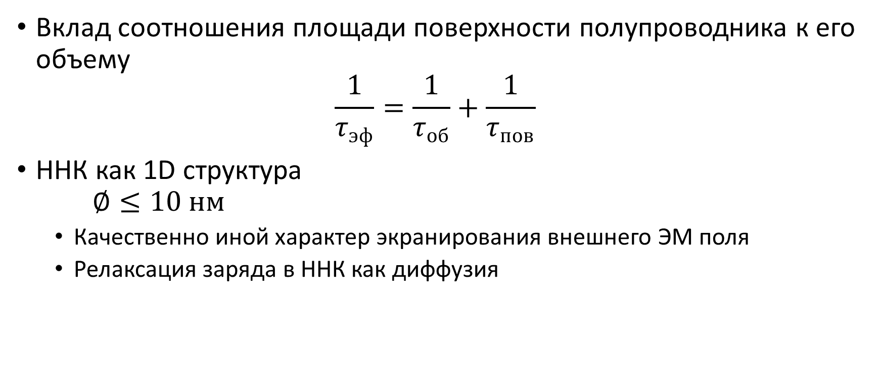
Особенности динамики носителей в ННК
Вклад соотношения площади поверхности полупроводника к его объему $\frac{1}{τ_{эф}}=\frac{1}{τ_{об}}+\frac{1}{τ_{пов}}$
ННК как 1D структура $∅≤10 нм$
Качественно иной характер экранирования внешнего ЭМ поля
Релаксация заряда в ННК как диффузия

Slide 5
Исследуемые образцы
Упорядоченные GaAs ННК
Неупорядоченные GaAs ННК
Снимки массивов ННК получены с помощью СЭМ и методом растровой электронной микроскопии

Slide 6
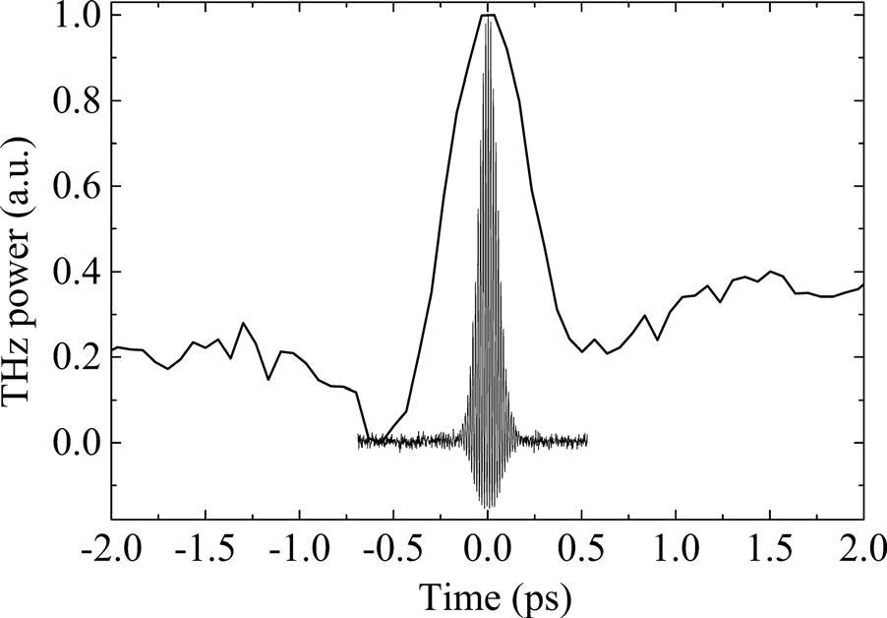
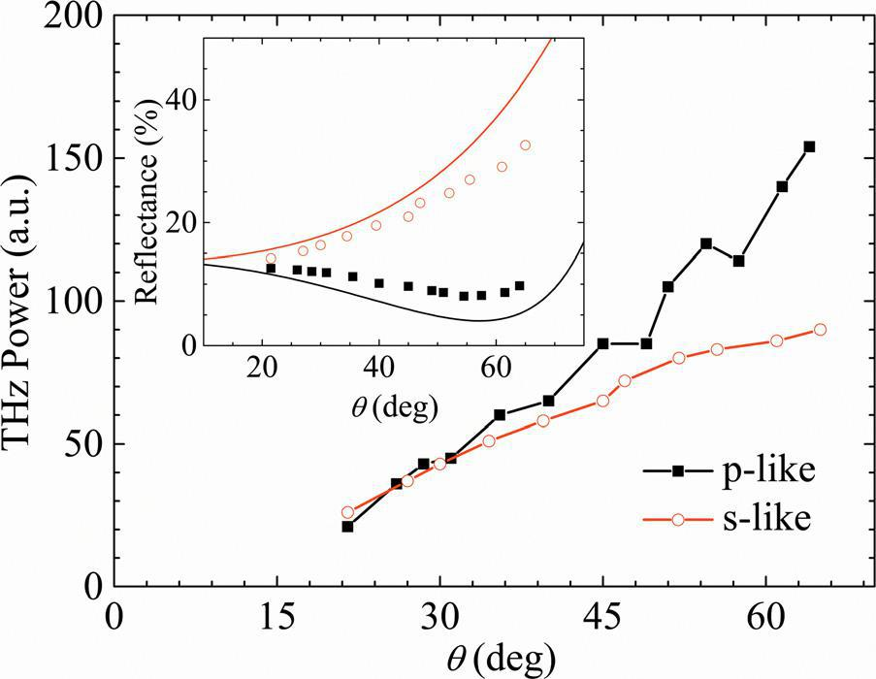
Генерация ТГц излучения от ННК
Автокорелляционная функция ТГц импульса
и фемтосекундный импульс
Угловая зависимость энергии ТГц импульса
для s и p поляризации
Графики взяты из работы [9] в списке литературы к презентации

Slide 7
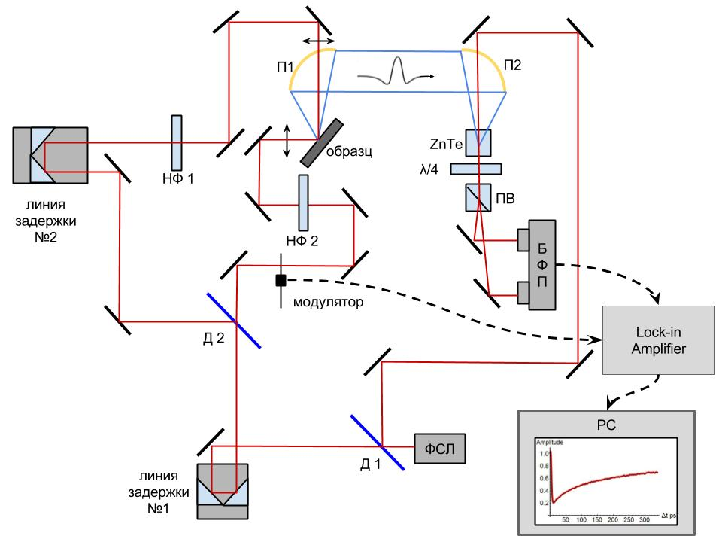
Схема экспериментальной установки
Схема для изучения динамики носителей в ННК

Slide 8
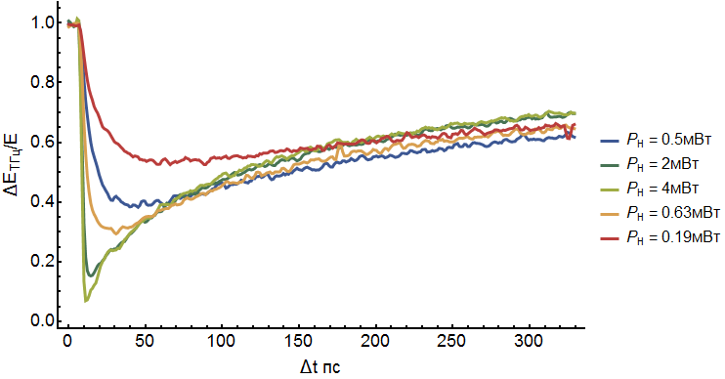
Эффективность генерации ТГц излучения
Изменение эффективности генерации ТГц излучения при
генерации плазмы неравновесных носителей в ННК

Slide 9
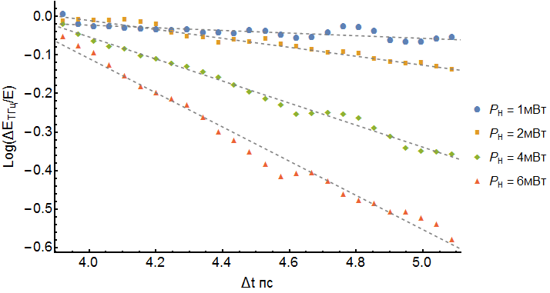
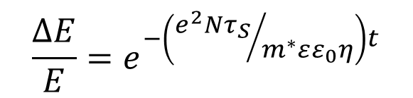
Экранирование локального поля в ННК
$$\frac{ΔE}{E}=e^{−\left({e^{2}Nτ_{S}}/{m^{∗}εε_{0}η}\right)t}$$
e - заряд электрона m* – эффективная масса электрона N – концентрация неравновесных носителей заряда ε – диэлектрическая проницаемость GaAs η – поправка к ёмкости с учетом краевых эффектов
𝜏_{s} – время релаксации электрона по импульсу
Изменение амплитуды ТГц излучения на коротких временах (GaAs ННК)

Slide 10
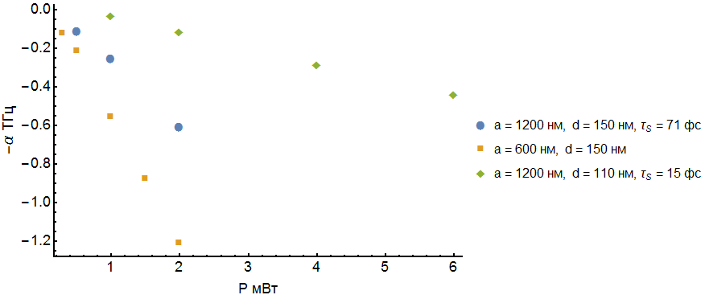
Оценка времени релаксации электронов
Зависимость коэффициента наклона от мощности накачки
для упорядоченных ННК на основе GaAs

Slide 11
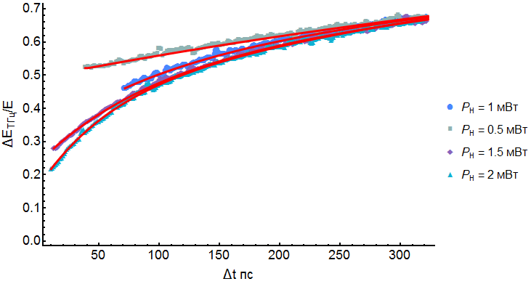
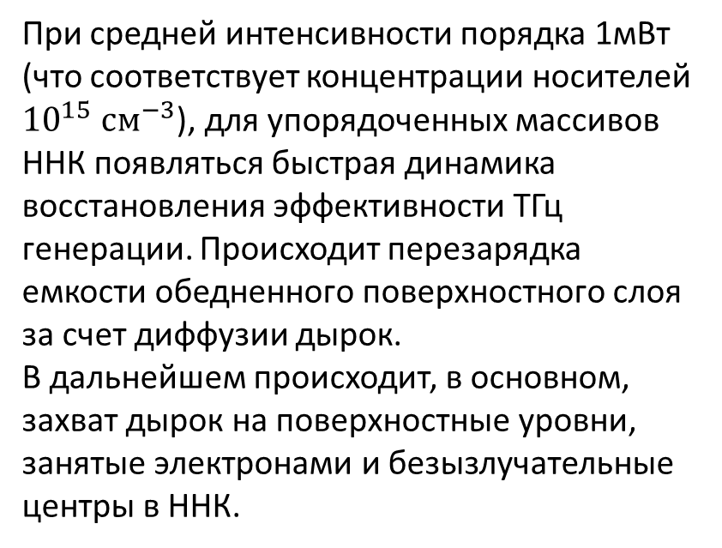
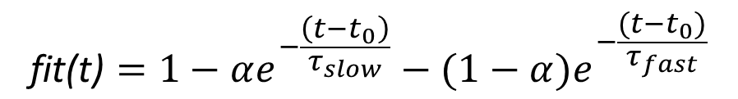
Динамика восстановления эффективности
$$\text{fit}\text{(}\text{t}\text{)}=1−αe^{−\frac{\left(t−t_{0}\right)}{τ_{slow}}}−(1−α)e^{−\frac{(t−t_{0})}{τ_{fast}}}$$
При средней интенсивности порядка 1мВт (что соответствует концентрации носителей ${10}^{15} {см}^{−3}$), для упорядоченных массивов ННК появляться быстрая динамика восстановления эффективности ТГц генерации. Происходит перезарядка емкости обедненного поверхностного слоя за счет диффузии дырок.
В дальнейшем происходит, в основном, захват дырок на поверхностные уровни, занятые электронами и безызлучательные центры в ННК.
Восстановление эффективности генерации ТГц импульса

Slide 12
Результаты
При генерации плазмы неравновесных носителей заряда в массивах ННК на основе GaAs, происходит сперва резкое уменьшение эффективности генерации ТГц импульсов, а после, моно или двухэкспоненциальное восстановление.
Резкое уменьшение эффективности генерации ТГц импульсов, при генерации неравновесной электронно-дырочной плазмы в ННК определяется экранированием локального электрического поля, за счет разделения электронов и дырок.
Проведена оценка времени релаксации электронов по импульсу в упорядоченных массивах ННК на основе GaAs с параметрами a/d = 1200/150, a/d = 1200/110.
Для ННК с меньшим диаметром время релаксации электрона по импульсу меньше, чем для более толстых ННК.
Восстановление эффективности генерации ТГц импульсов, после возбуждения неравновесной электронно-дырочной плазмы в них имеет двухэкспоненциальный характер, быстрое восстановление происходит за счет диффузии дырок, а медленное, за счет их захвата на поверхностные центры и безызлучательные центры в ННК.
Наибольшее время восстановление эффективности генерации ТГц излучения экспериментально зарегистрировано для упорядоченных массивах ННК с диаметром d = 110 нм (1500 пс).

Slide 13
Литература
Аверкиев Н.С., Шик А.Я. Контактные явления в квантовых нитях и пористом кремнии//Физика и техника полупроводников. - 1996. - №.2 - С. 199
MOCVD grown thin film nanocomposites based on ybco with columnar defects comprised of self-assembled inclusions / O. V. Boytsova, S. V. Samoilenkov, A. V. Vasiliev et al. // ISA Transactions. — 2009. — Vol. 25, no. 8. — P. 1185–1190
Hu S. et al. Optical, electrical, and solar energy-conversion properties of gallium arsenide nanowire-array photoanodes //Energy & Environmental Science. – 2013. – Т. 6. – №. 6. – С. 1879-1890.
Cao L. et al. Engineering light absorption in semiconductor nanowire devices //Nature materials. – 2009. – Т. 8. – №. 8. – С. 643-647.
Tomioka K., Yoshimura M. and Fukui T. , A III–V nanowire channel on silicon for high-performance vertical transistors, Nature 488,189–93(2012).
Xu M.-W., Bao S.-J. // Energy Storage in the Emerging Era of Smart Grids; In tech: 2011; V. 12, P. 251-278
Zeng Y., Ye Q., Shen W. Design principles for single standing nanowire solar cells: going beyond the planar efficiency limits //Scientific reports. – 2014. – Т. 4.
Duan X. F, Huang Y., Cui Y., Wang J. F. and Lieber C. M., Indium phosphide nanowires as building blocks for nanoscale electronic and optoelectronic devices, Nature 409, 66–9 (2001).
Резонансный характер генерации терагерцового излучения в полупроводниковых нитевидных нанокристаллах Авторы: Трухин,ВН; Буравлев,АД; Мустафин,ИА; Цырлин,ГЭ; Курицын,ДИ; Румянцев,ВВ; Морозов,СВ; Kakko,JP; Huhtio,T; Lipsanen,H ФТП, т.50, 12 страницы: 1587-1591.

Slide 14
Спасибо за внимание
Работа выполнена в ФТИ им. Иоффе, в лаборатории нелинейных оптических и фотоэлектрических явлений в полупроводниках
Студент: Елисеев Антон, гр. V3400
Научный руководитель: кфмн. Трухин Валерий Николаевич
Материалы дипломной работы доступны по ссылке github.com/AntonCoon/Master

